Slide 1
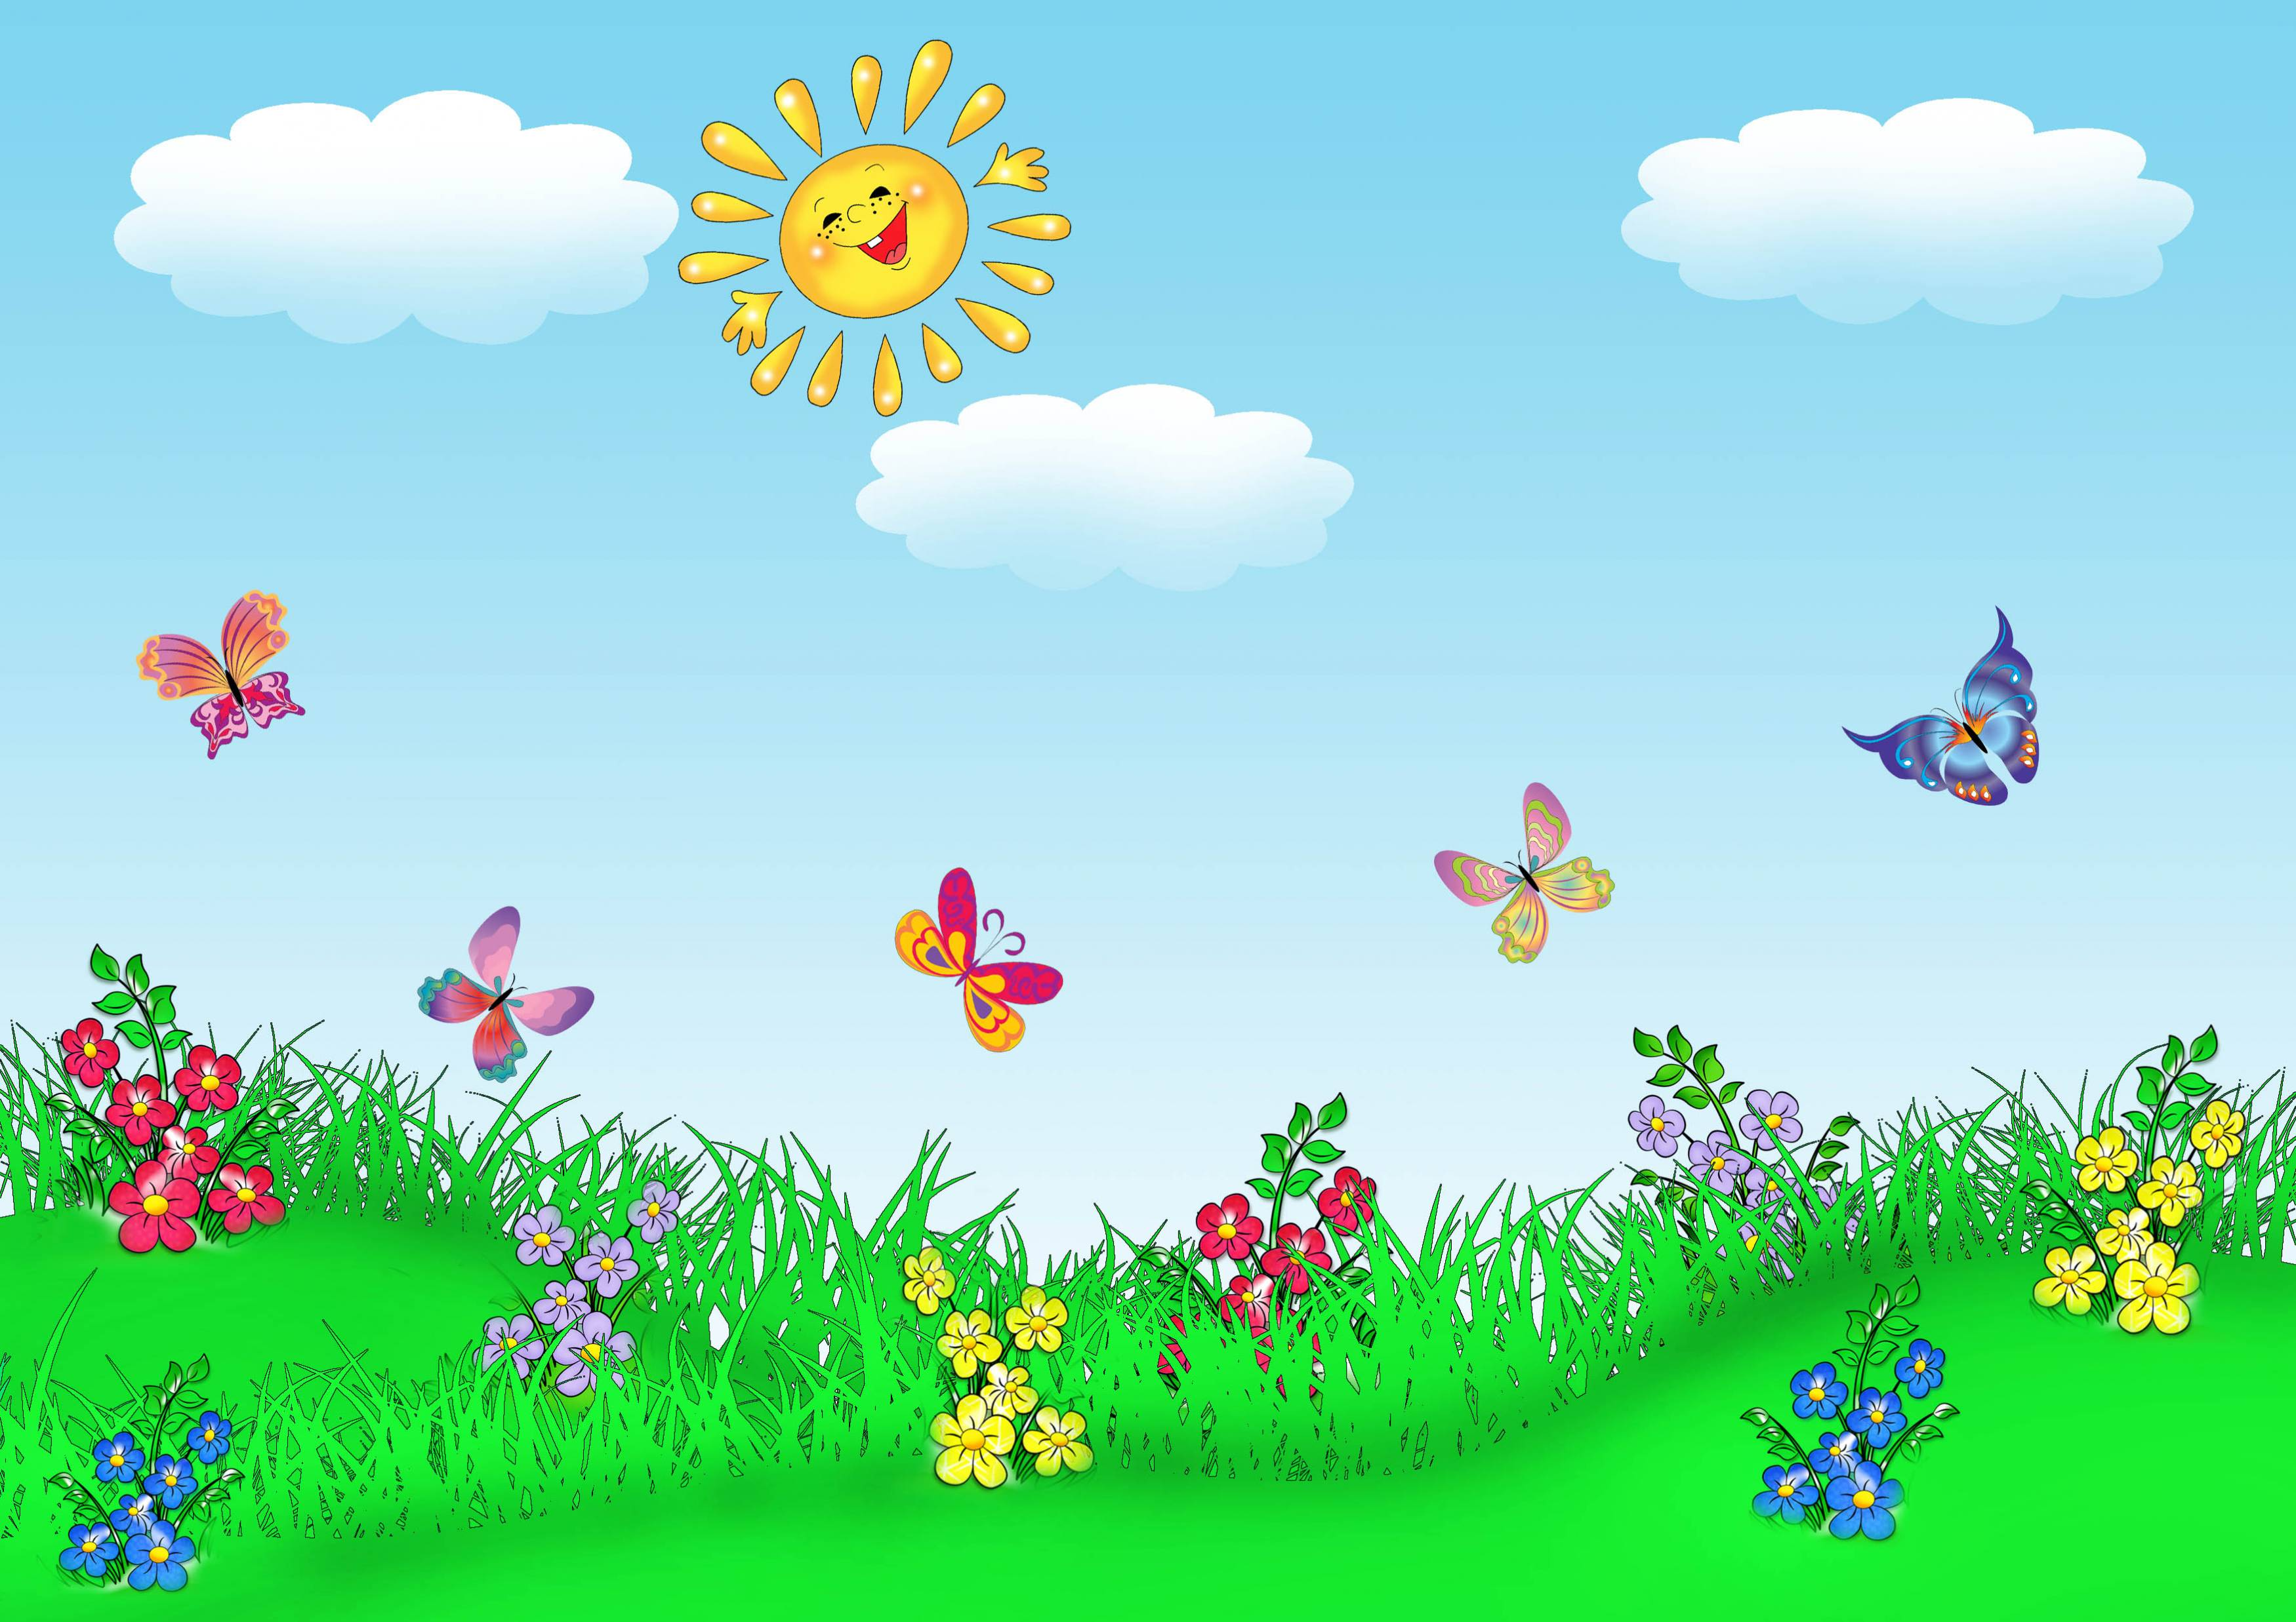
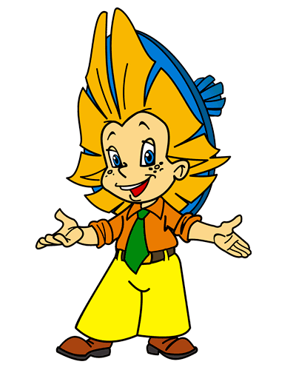
ПРИВЕТ, РЕБЯТА!
МЕНЯ ЗОВУТ НЕЗНАЙКА.
ПОИГРАЕМ?
«Что будет, если из леса
исчезнут птицы?»
БЛОК 1
БЛОК 2
БЛОК 3

Slide 2
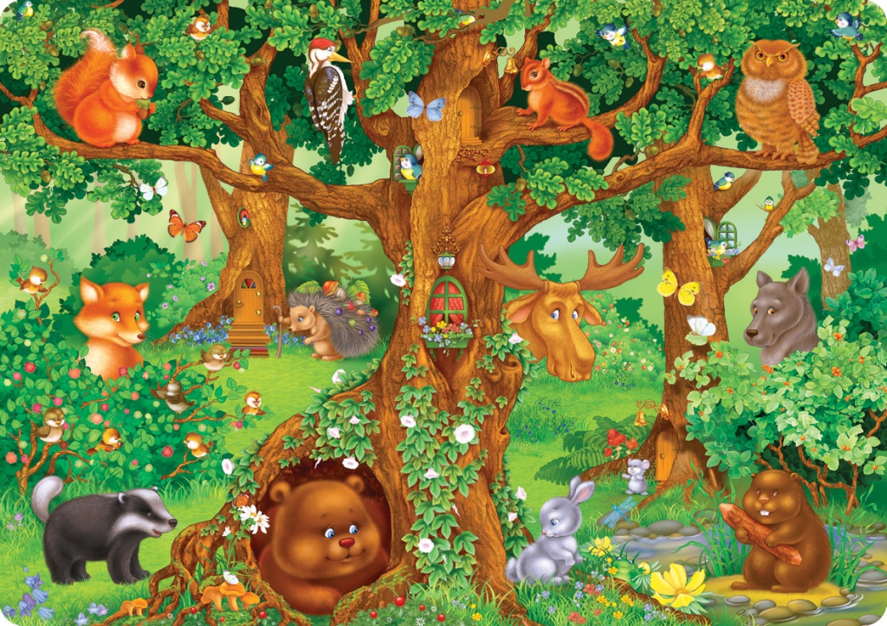
Ребята, все вы были в лесу.
Скажите, что здесь растет, кто здесь живет?

Slide 3
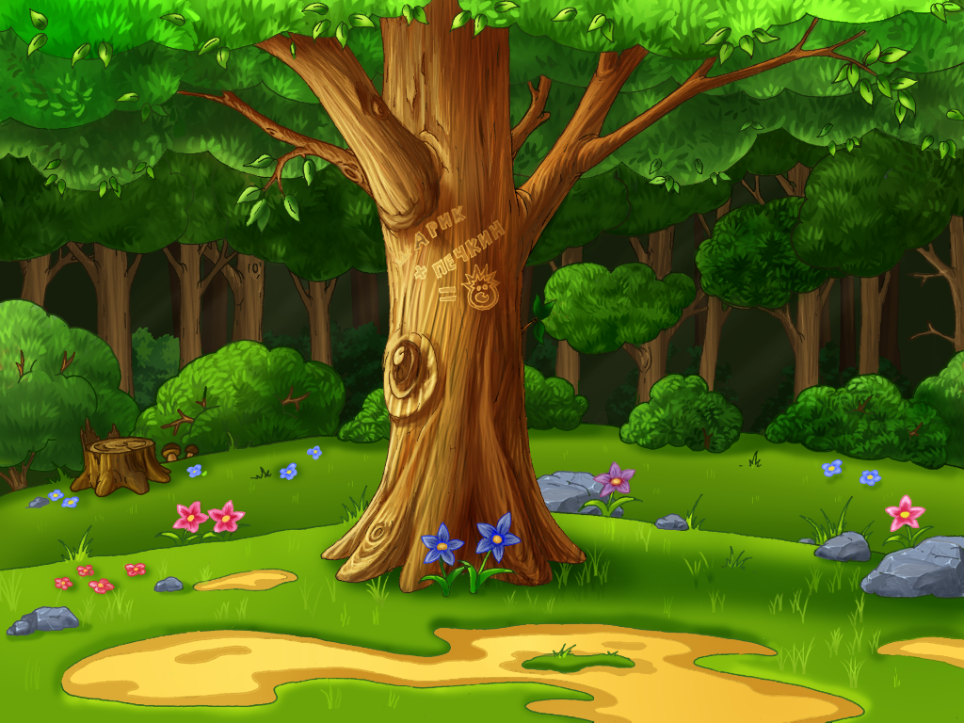
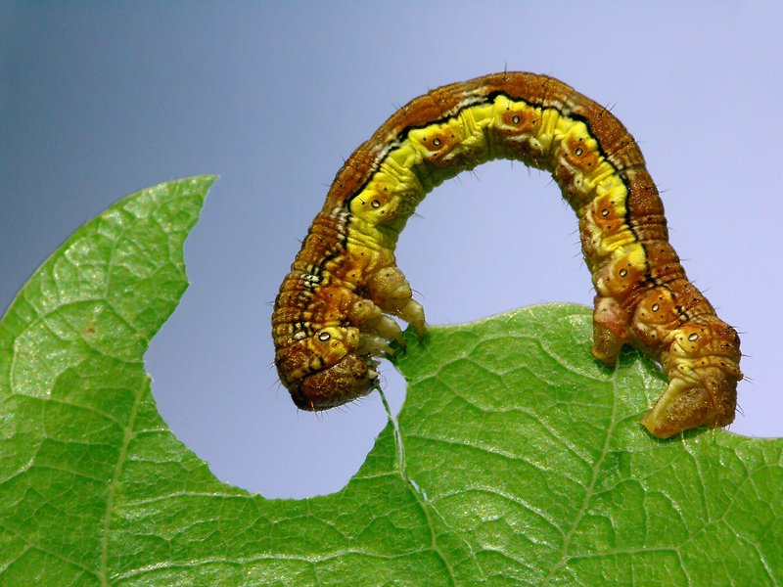
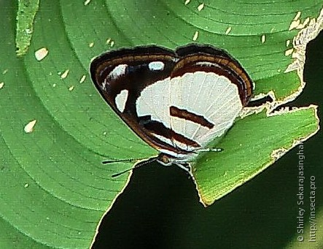
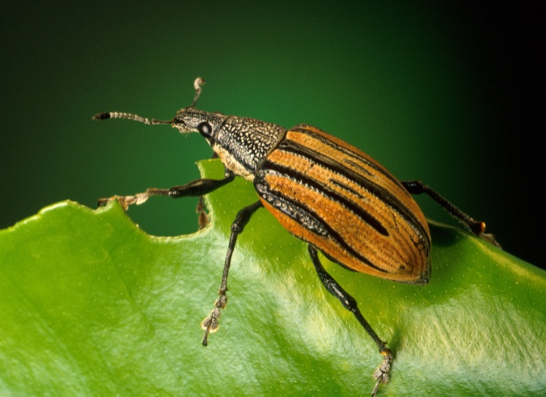
Кто питается листьями в лесу?

Slide 4
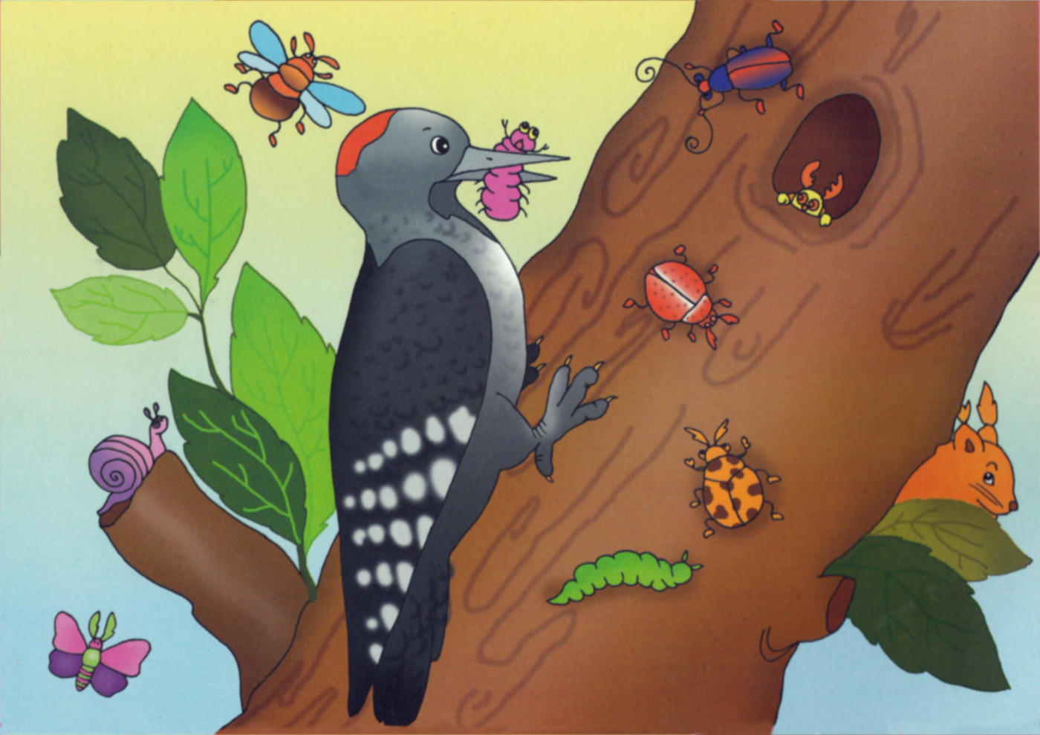
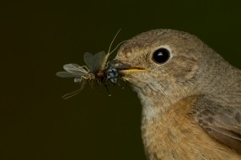
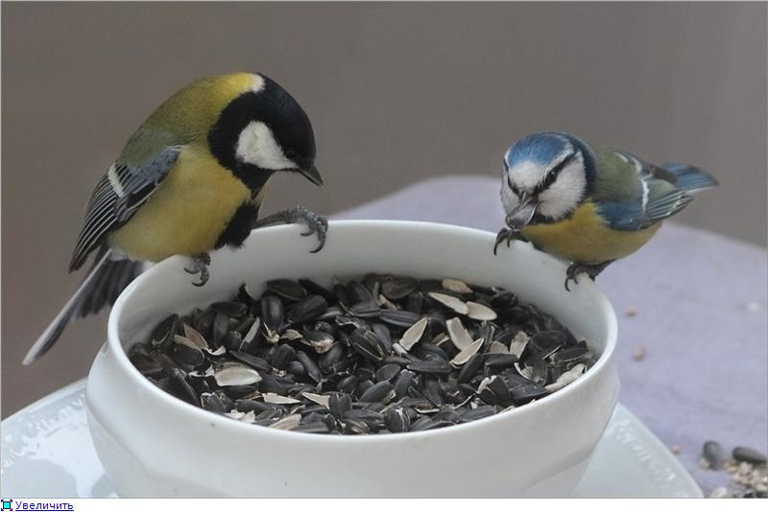
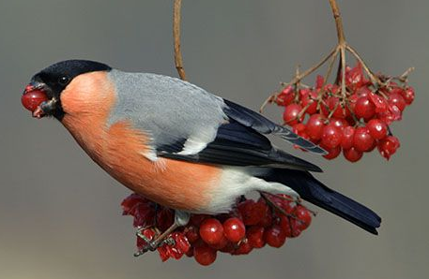
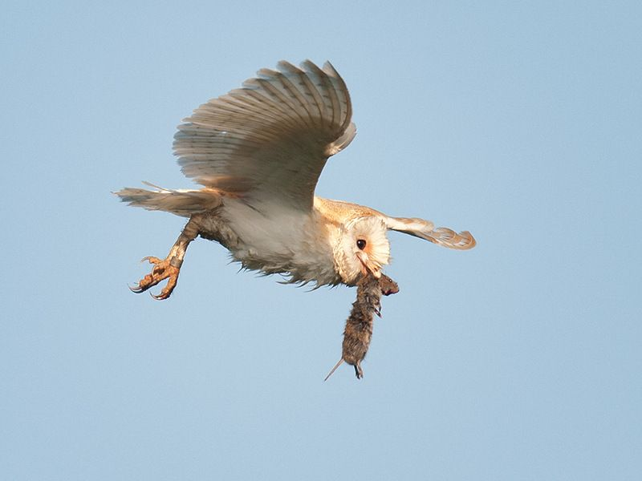
А чем ещё питаются птицы?
А насекомыми кто-нибудь питается?

Slide 5
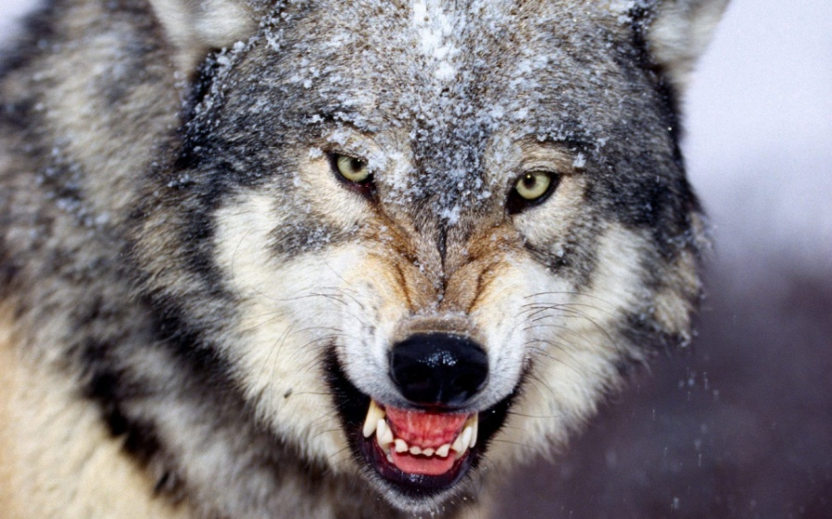
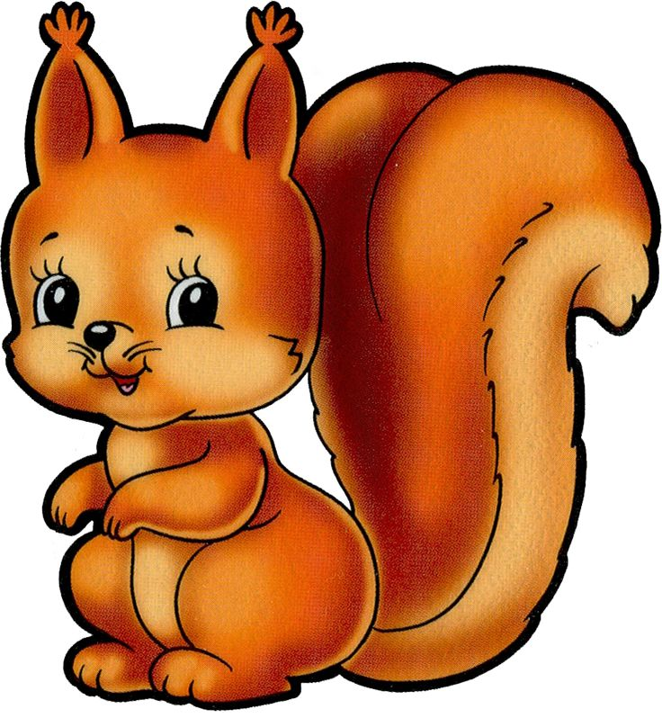
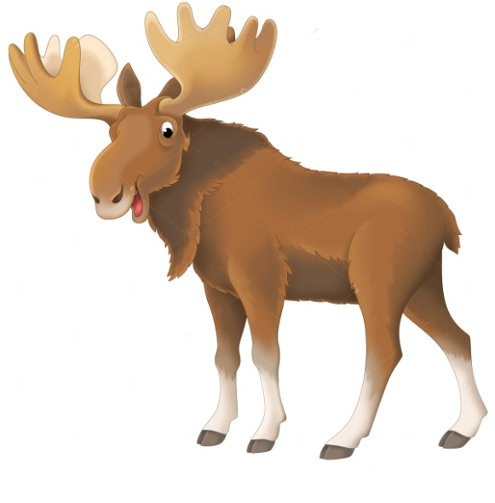
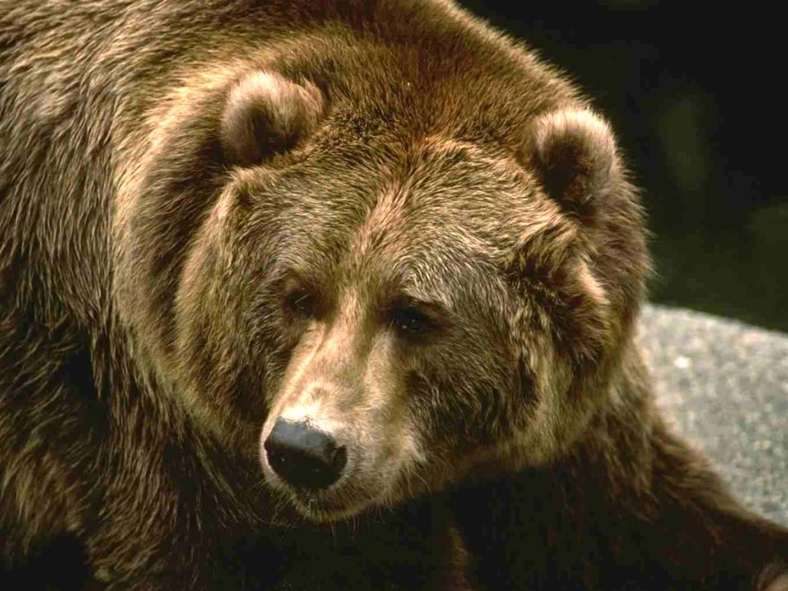
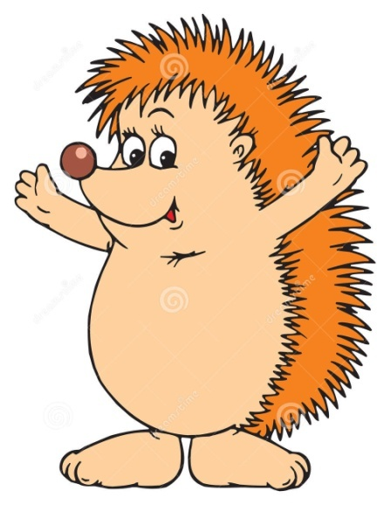
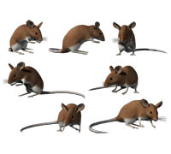
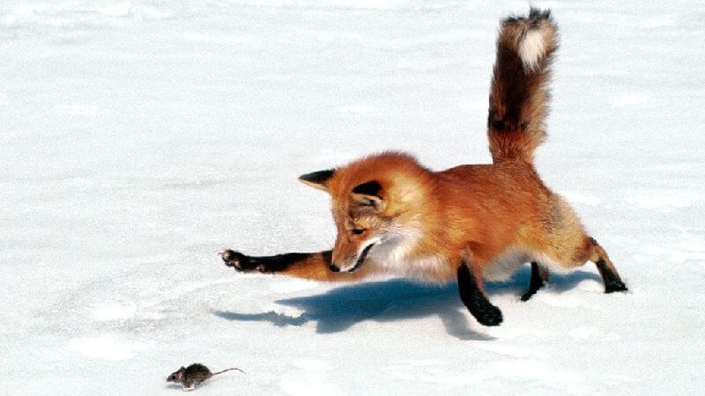
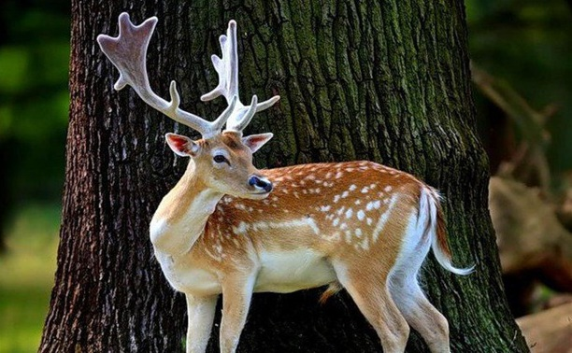
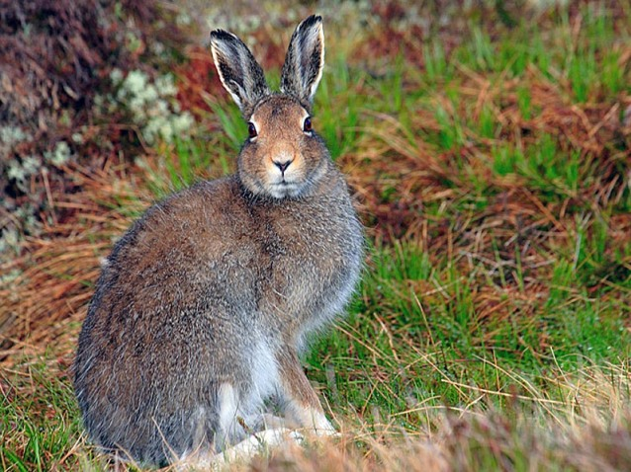
А птицами, зайцами, лосями кто-нибудь питается?
А кто еще ест траву, кору деревьев, веточки?

Slide 6
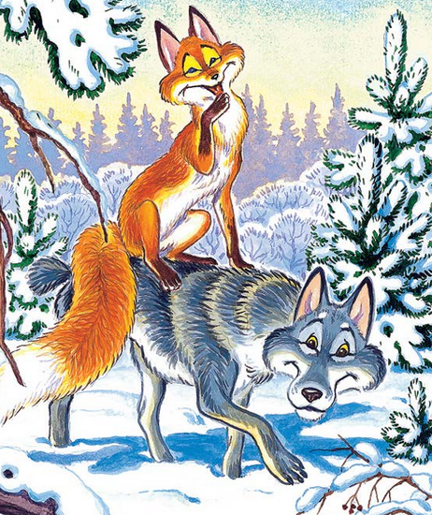
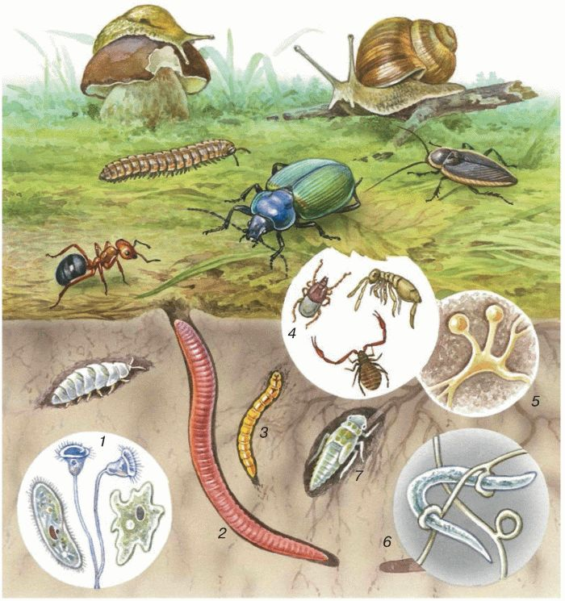
А кто питается лисой и волком?

Slide 7
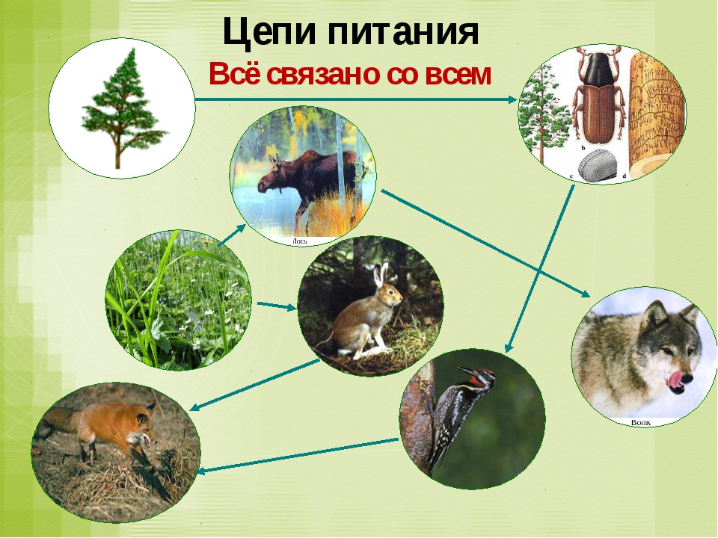
Вывод: в лесу все кого-то едят. Лес кормит сам себя. При этом животных и растений меньше не становится, лес сохраняется.

Slide 8
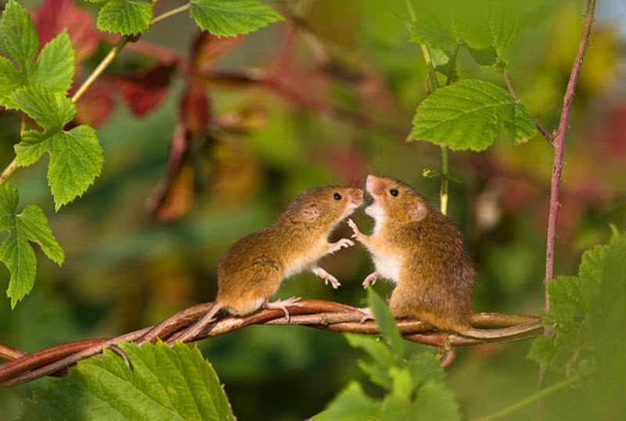
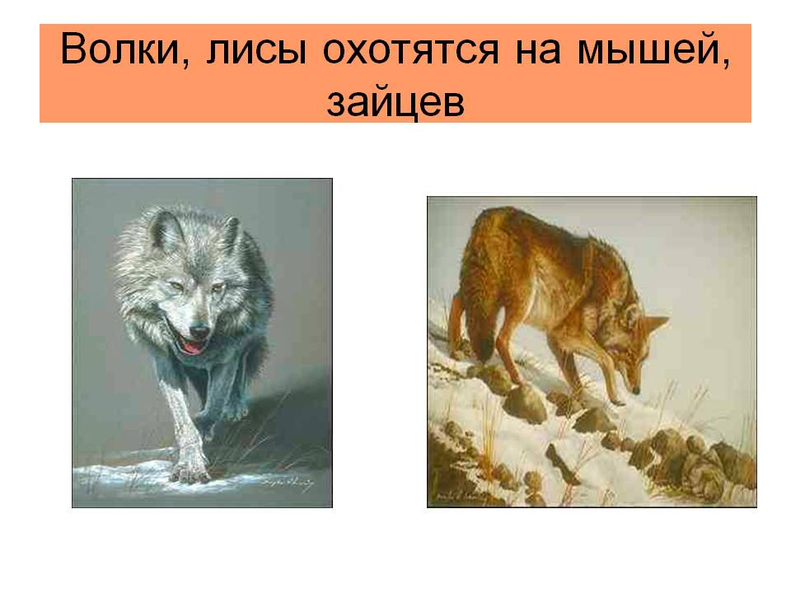
Представьте себе, что в лесу стало много мышей. Кому от этого хорошо? Почему?

Slide 9
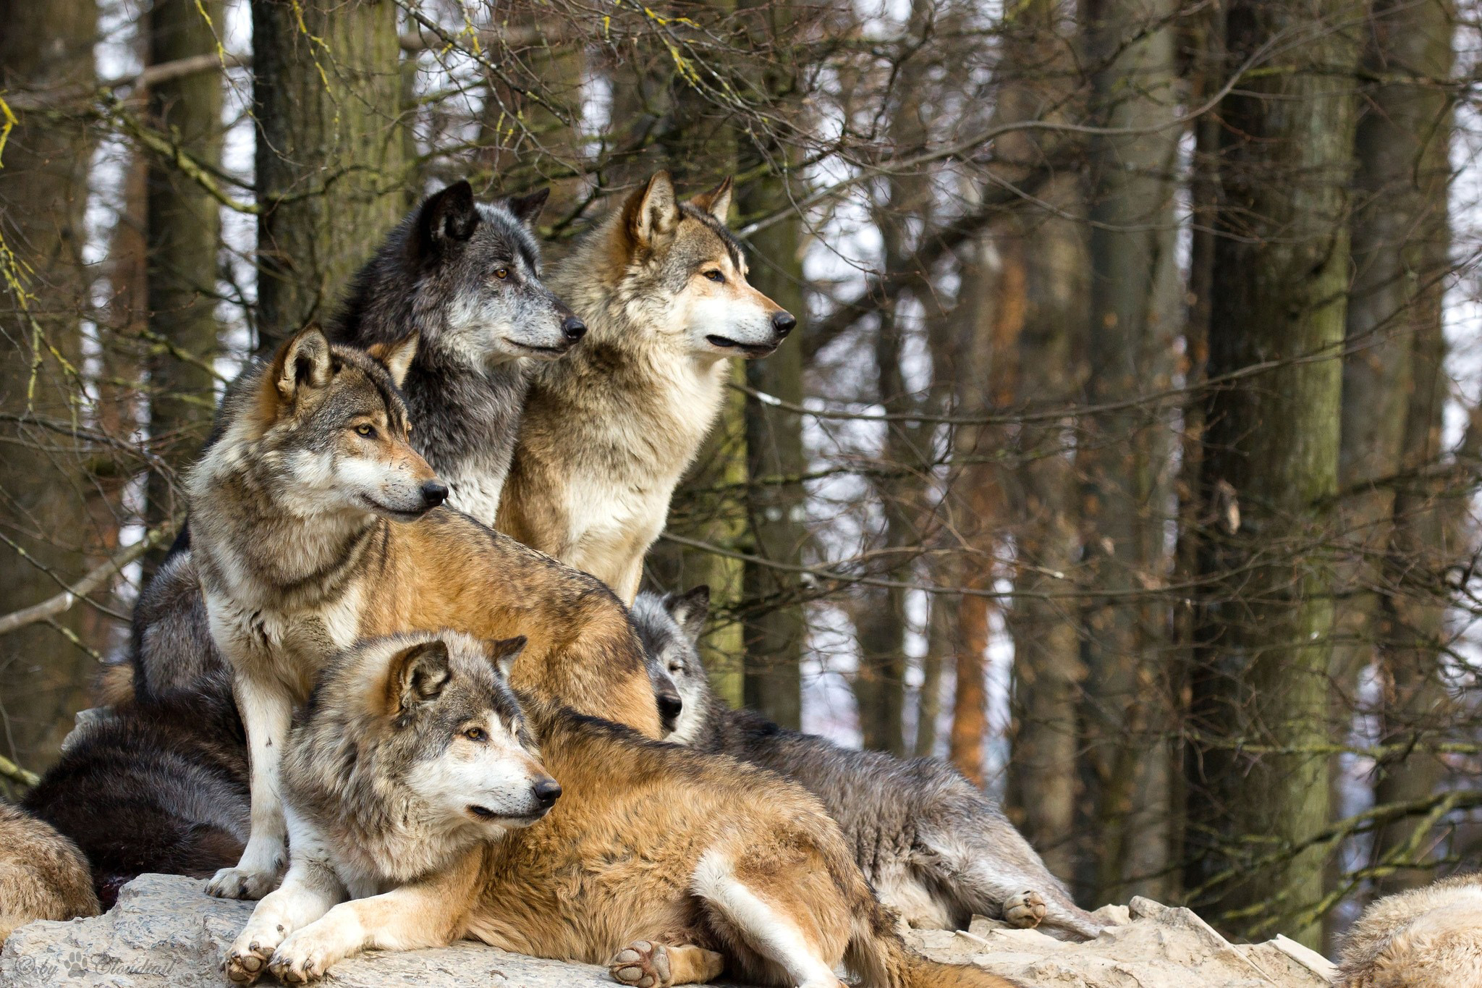
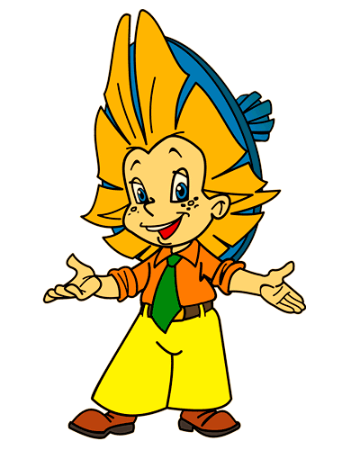
А если вдруг в лесу станет огромное количество волков и лисиц. Кому от этого плохо?

Slide 10
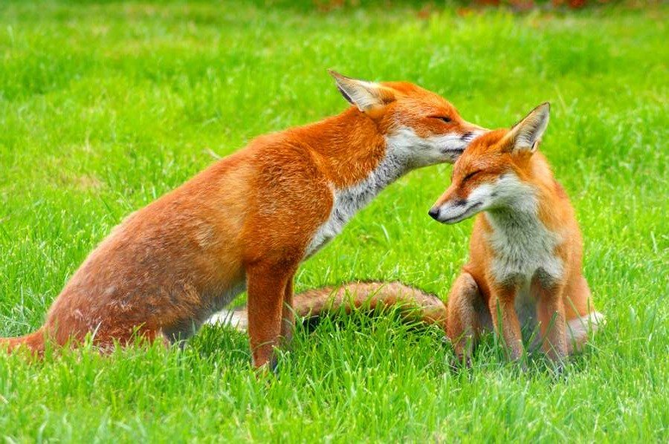
А кому от этого хорошо? (Растениям, так как их не будут поедать грызуны и другие животные.)
Вывод: таким образом, если каких-то животных становится много, кому-то бывает хорошо, а кому-то плохо.

Slide 11
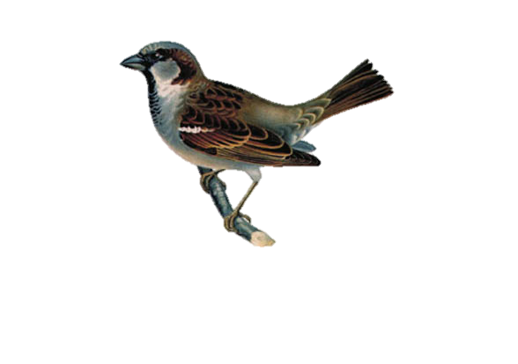
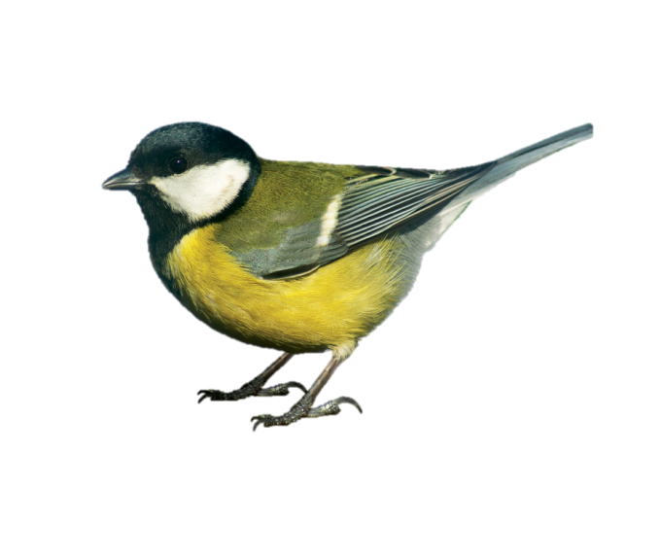
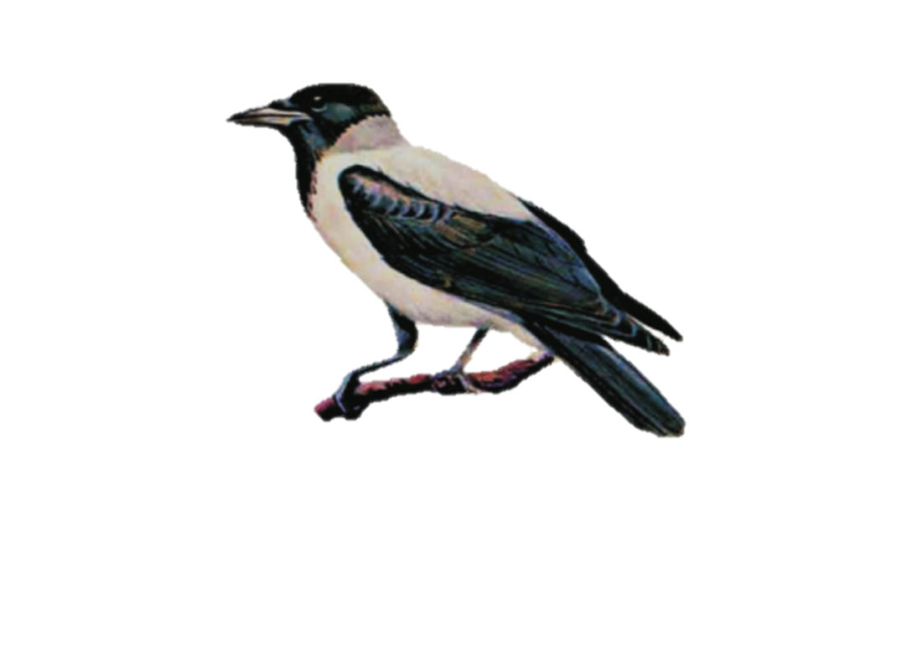
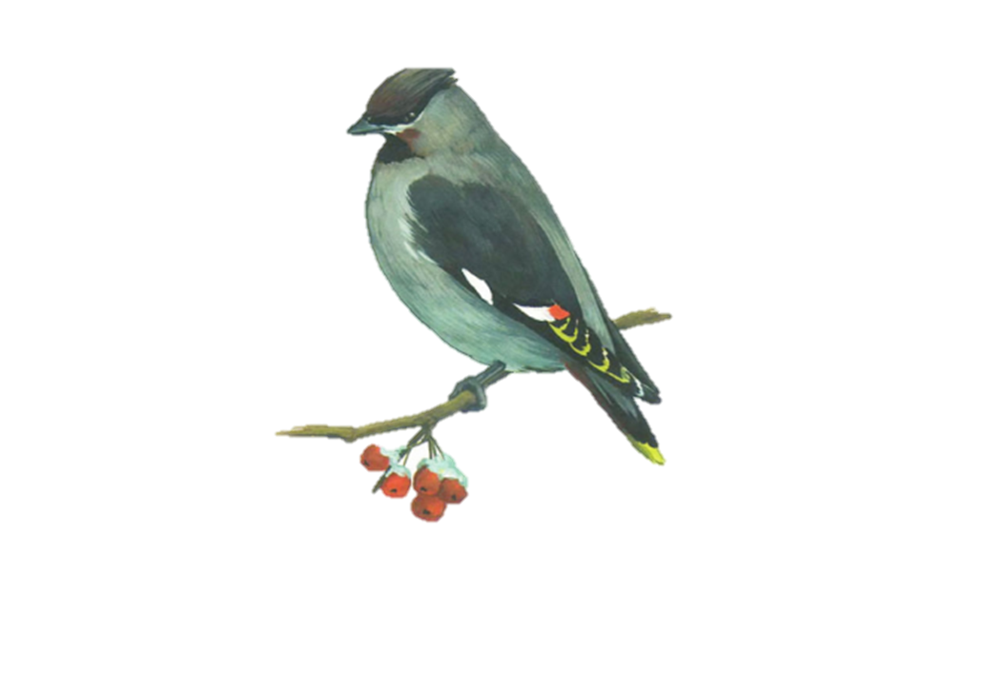
А теперь представьте себе, что из леса исчезли все птицы. То ли их кто напугал, то ли ещё что случилось, но птиц в лесу не осталось. Кому от этого хорошо?

Slide 12
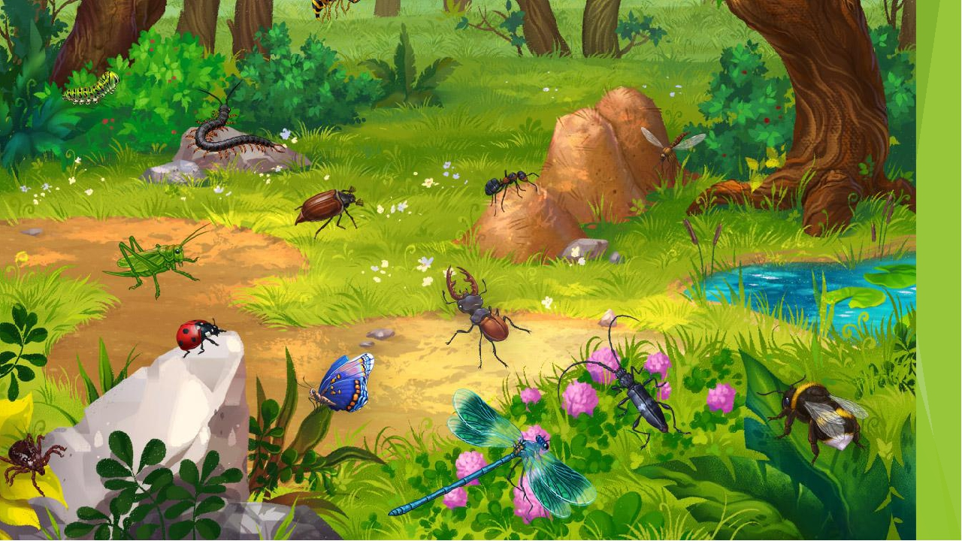
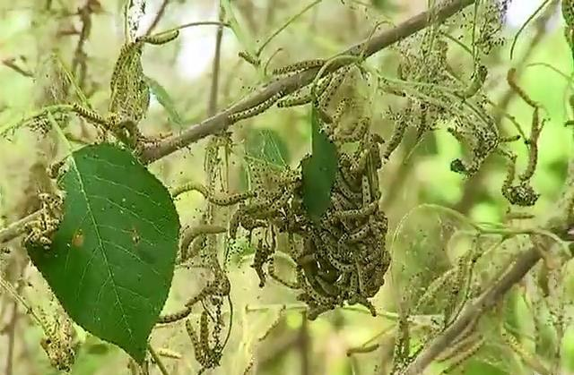
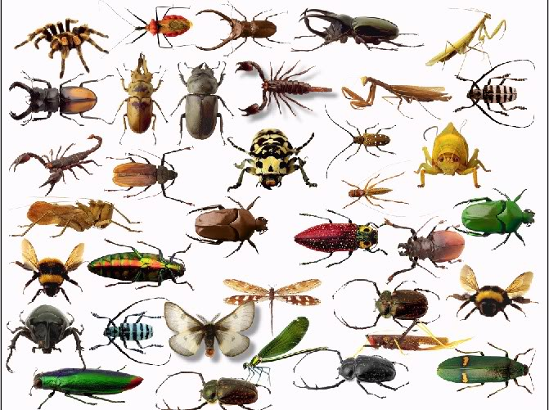
Если птиц не будет, насекомых станет больше или меньше? Кому от этого станет плохо? (растениям)

Slide 13
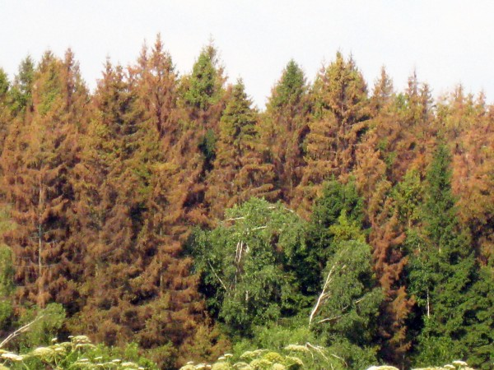
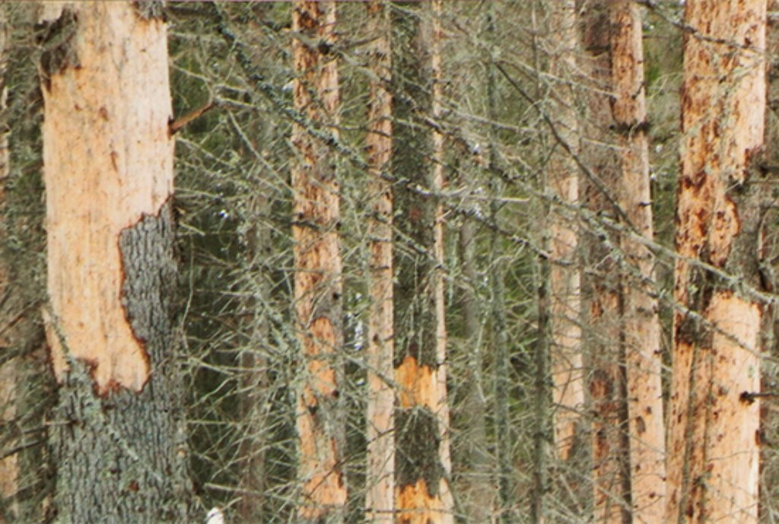
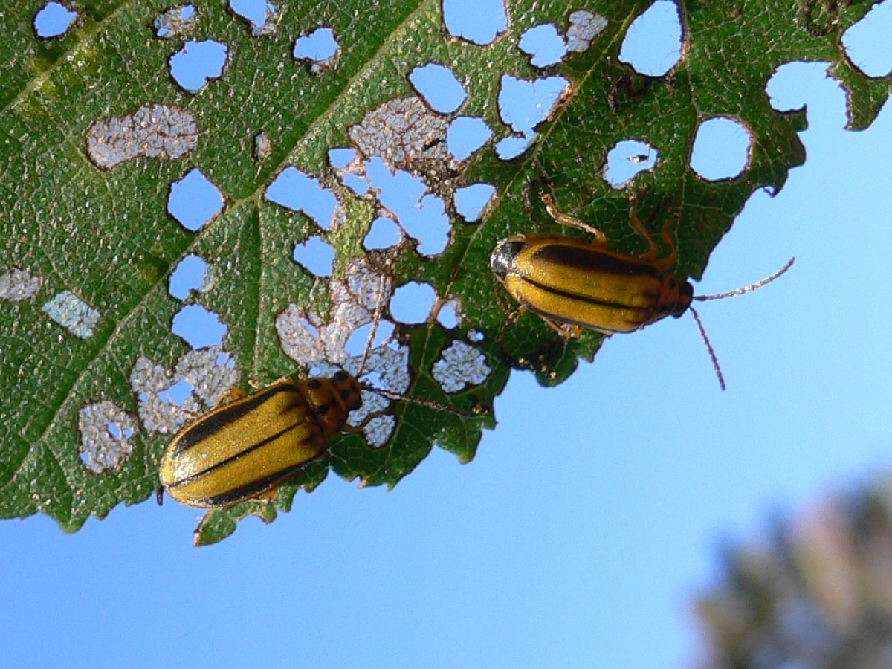
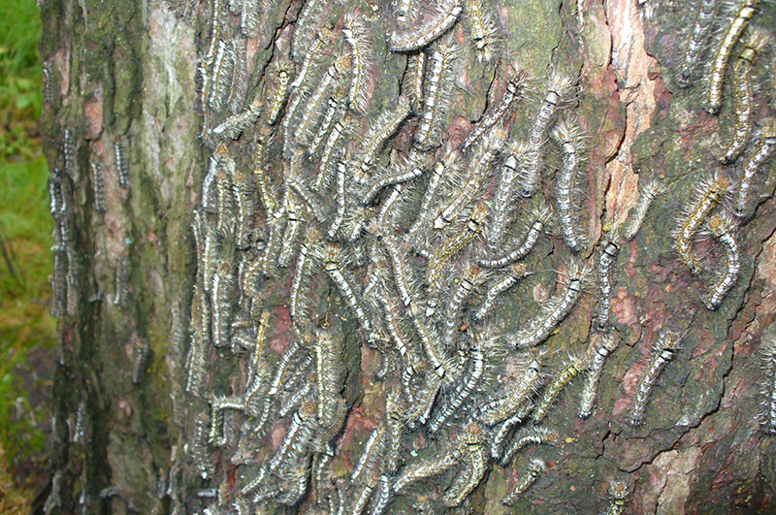
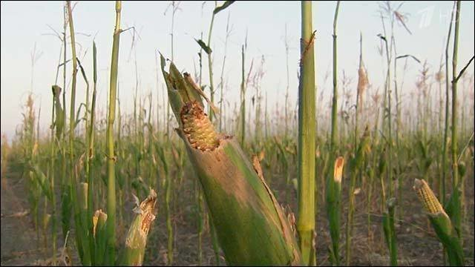

Slide 14
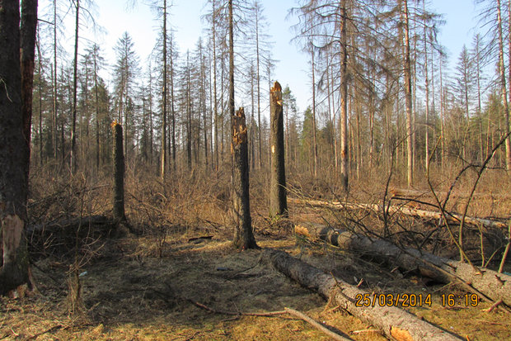
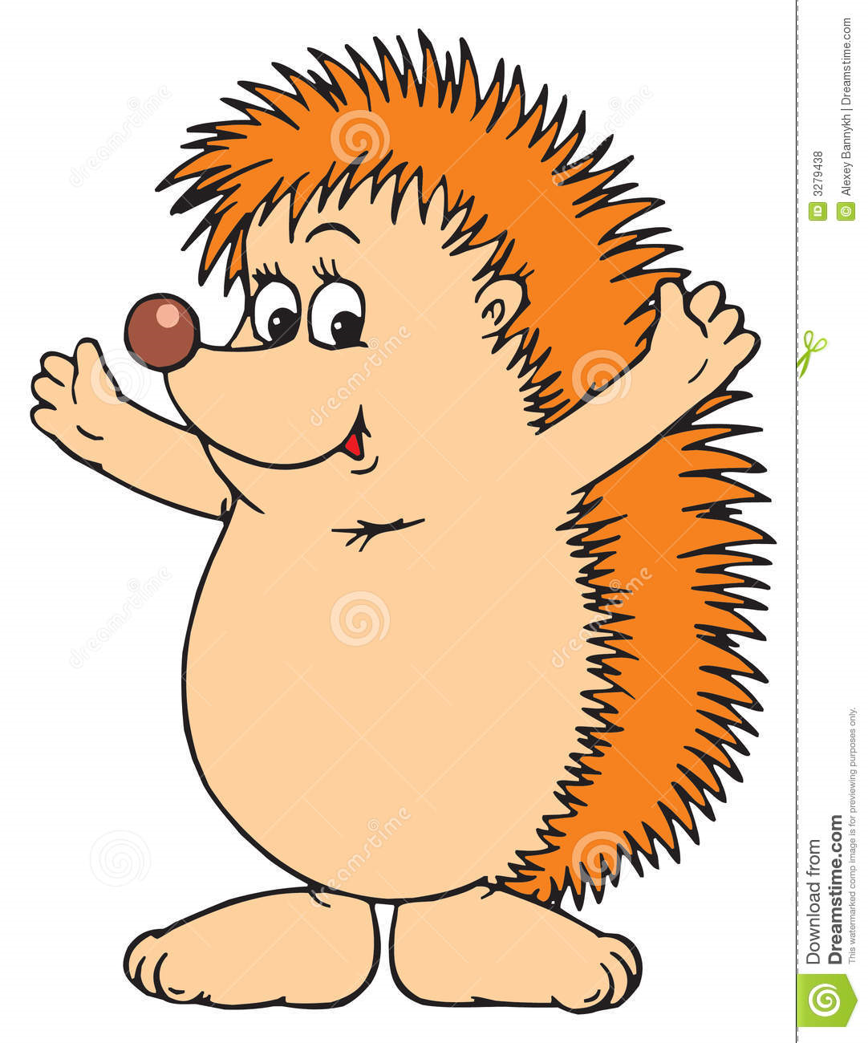

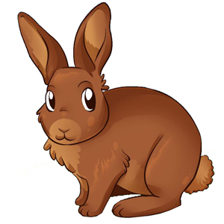
Насекомые съели всю растительность. Кто ещё остался без пищи? Что может случится с ними?
Они либо погибнут от голода, либо уйдут в другие места, где пища осталась.

Slide 15
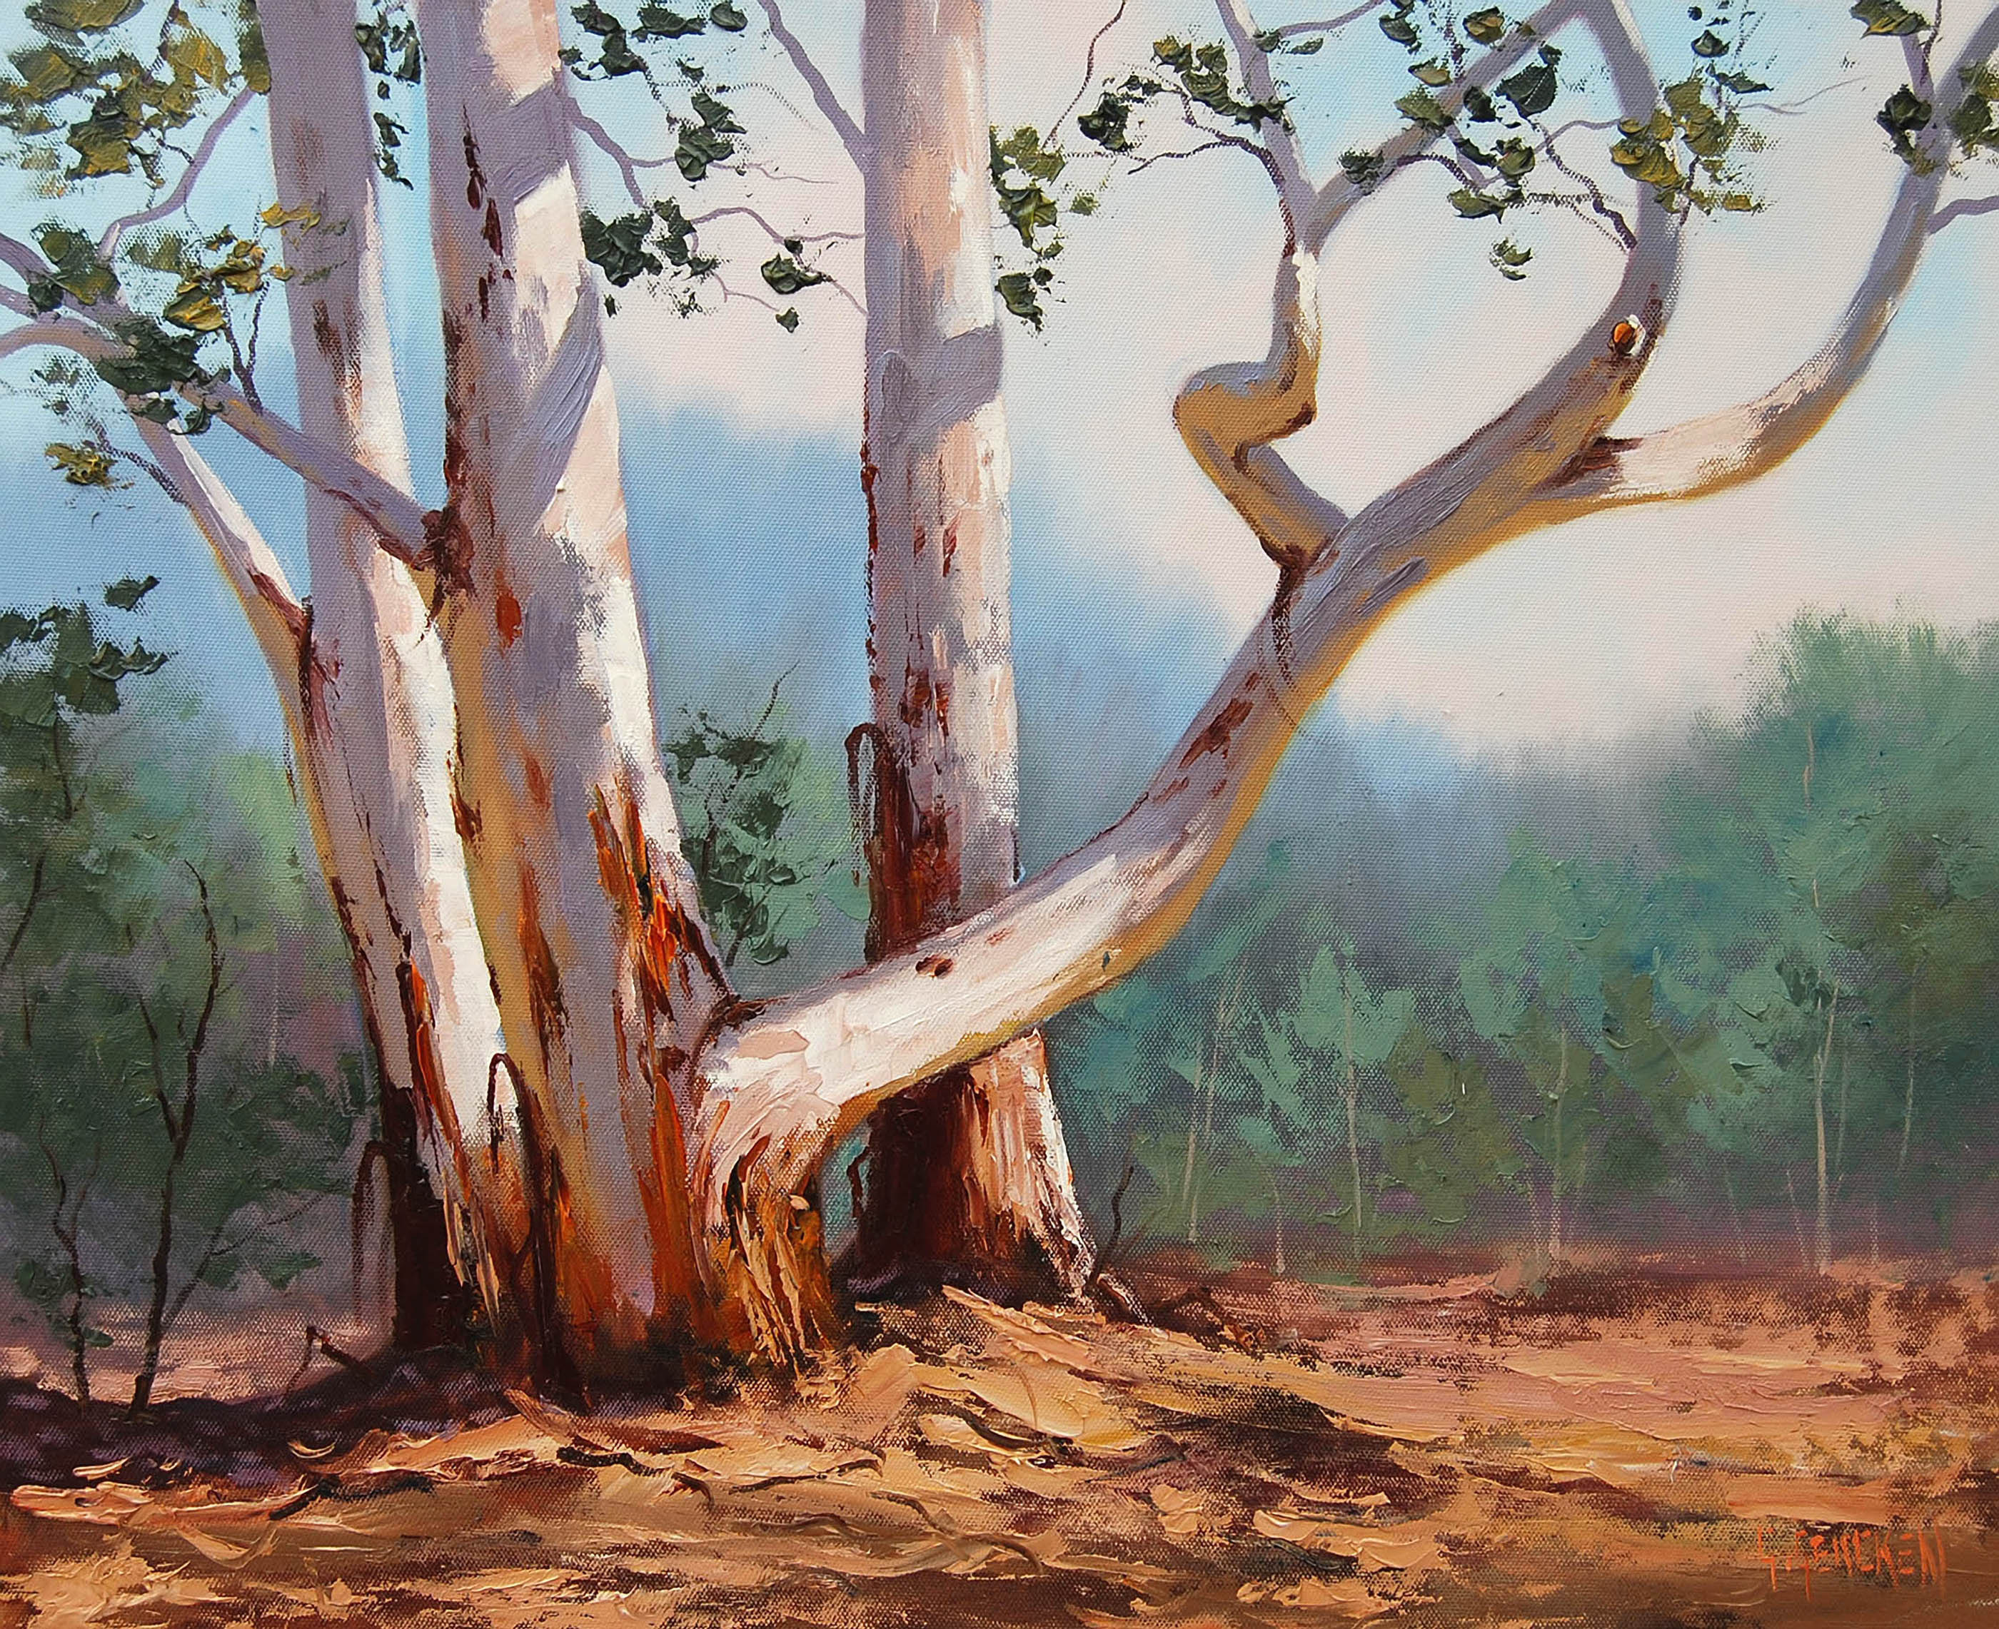
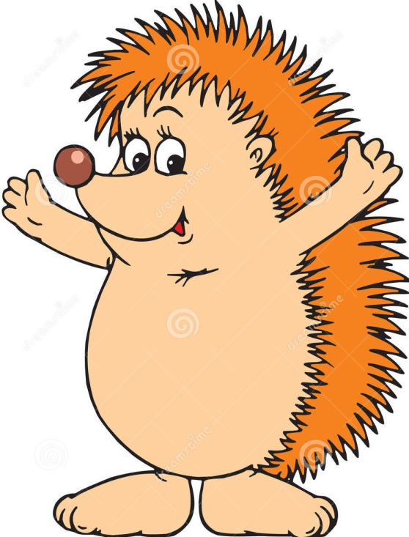

Если их не будет, давайте уберем их с экрана.

Slide 16

Раз их в этом лесу не будет, как же будут чувствовать себя хищники? (они будут голодать, им нечего будет есть. Они тоже погибнут или уйдут в другой лес)
Ребята, давайте уберем хищников.

Slide 17
Что же осталось от пышного красивого леса? А по какой причине это произошло?

Slide 18
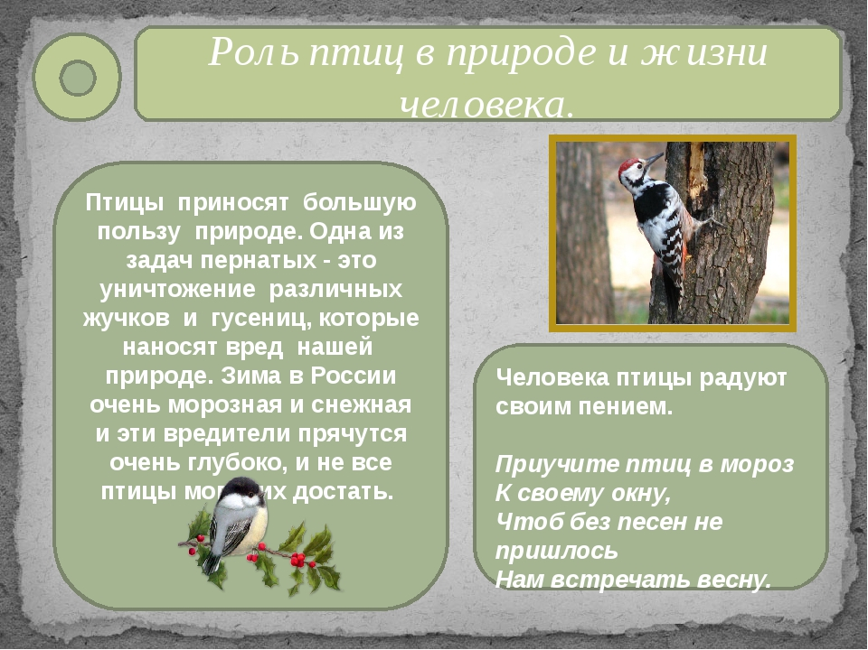

Slide 19
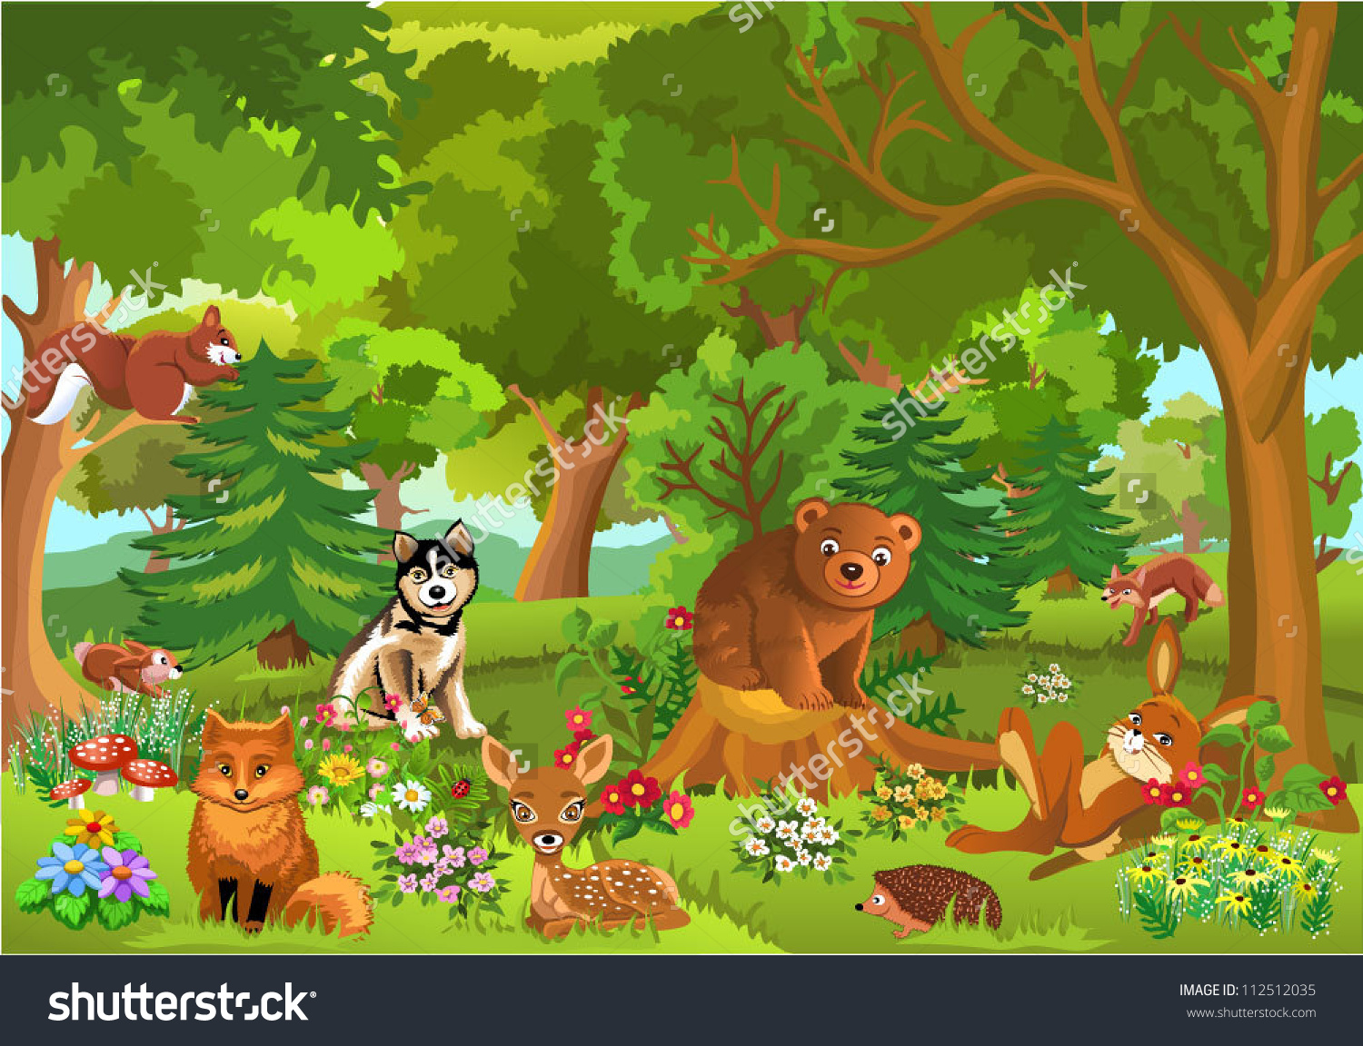
МОЛОДЦЫ! СПАСИБО ЗА ВНИМАНИЕ!
ДО СВИДАНИЯ!

